Slide 1
Wagner Mendes Voltz
wagnervoltz@gmail.com
Padrão GRASP

Slide 2
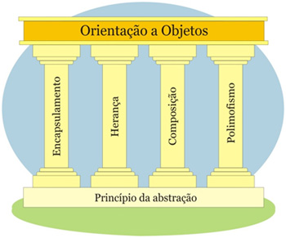
http://www.metropoledigital.ufrn.br/aulas/disciplinas/poo/imagens/a01_figura4.jpg

Slide 3
Princípios comuns de design
Keep It Simple Stupid (KISS)
Mantenha Isto Estupidamente Simples
Don’t Repeat Yourself (DRY)
Não Repita Você Mesmo
Tell, Don’t Ask
Fale, não pergunte
You Ain’t Gonna Need It (YAGNI)
Você Não Vai precisar Disso
Separation Of Concerns (SoC)
Separação de Responsabilidades

Slide 4
O que é um padrão de projeto?
Maneira testada ou documentada de alcançar um objetivo qualquer
Chamados de design pattern
“Os Design Patterns não exigem nenhum recurso incomum da linguagem, nem truques de programação surpreendentes para impressionar seus amigos e gerentes.” (GoF, 1995, prefácio vii)

Slide 5
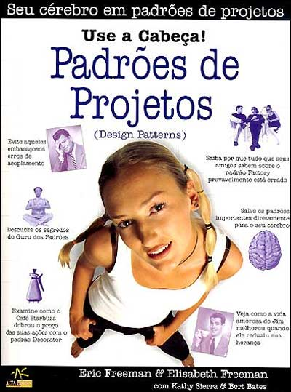
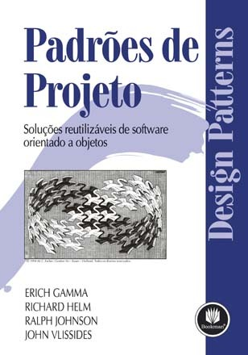

Padrões
23 padrões clássicos (GoF)
9 padrões de atribuições de responsabilidade (GRASP)

Slide 6
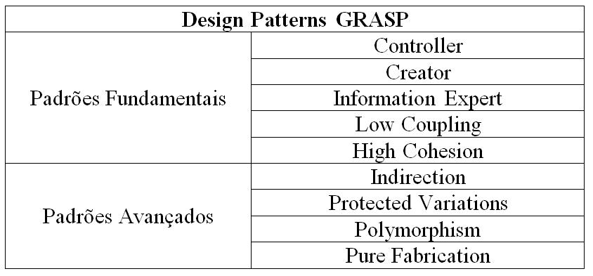
http://ferhenriquef.files.wordpress.com/2012/08/grasp1.png

Slide 7
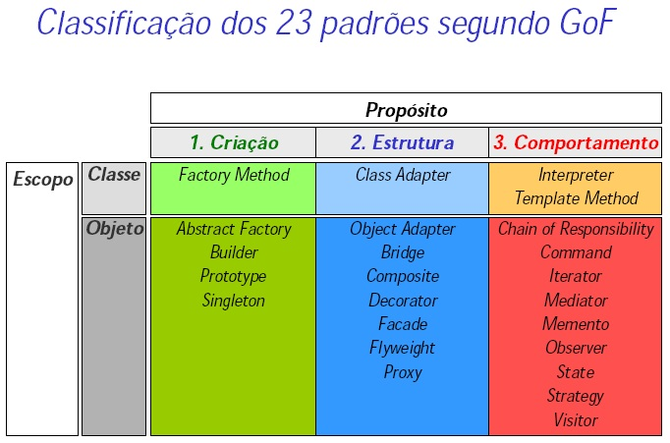
http://www.devmedia.com.br/imagens/articles/226729/Classificacao%20gof.jpg

Slide 8
Outros design pattern
Antipadrões
Padrões SOA
Padrões CoreJava
Padrões security
Padrão de arquitetura (MVC)

Slide 9
O padrão deve ter:
Nome
Problema que soluciona
Solução do problema

Slide 10
Exemplo
Nome: moedor de bataba
problema: como é o processo de moer batatas?
Solução: Lavar as batatas é importante e descasca-las também. Somente pressionando-as, após lavagem e descacagem é que se chega ao ponto ideal.

Slide 11
Responsabilidade
“é um contrato ou obrigação de um classificador” [Booch e Rumbaugh]
Estão relacionadas com as obrigações de um objeto em termos de comportamento
Tipos:
  Conhecer
  Fazer

Slide 12
Responsabilidade não é a mesma coisa que um método.
Métodos são implementados para satisfazer as responsabilidades
Exemplos
  Um objeto Venda tem a responsabilidade de criar um item de venda (fazer)
  Um objeto Venda tem a responsabilidade de saber valor total (conhecer)

Slide 13
Desafio
usando um software para modelagem UML, faça (usando diagrama de interação):
Classe venda tem a responsabilidade de criar Pagamentos.
Esta responsabilidade é invocada com uma mensagem fazerPagamento();

Slide 14
Padrão GRASP
Padrões de Princípios Gerais para Atribuição de Responsabilidade
Introduzidos por Craig Larman em seu livro “Applying UML and Patterns”
Descrevem os princípios fundamentais de projeto baseado em objetos e atribuição de responsabilidade aos mesmos

Slide 15
Padrão GRASP
fundamentais
Criador (creator)
Especialista na Informação (Information Expert)
Acoplamento Baixo (Low coupling)
Controlador (Controller)
Coesão Alta (high cohesin)

Slide 16
Especialista na Informação
Problema: Qual é o principio básico de atribuição de responsabilidades a objetos?
Solução: Atribuir uma responsabilidade ao especialista na informação: a classe que tem a informação necessária para satisfazer a responsabilidade

Slide 17
Especialista na Informação
Exemplo:
  Num sistema ERP, alguma classe precisa conhecer o total geral de uma venda.
  Quem deve ser o responsável por conhecer o total geral de uma venda?

Slide 18
Desafio
usando um software para modelagem UML, faça (usando diagrama de classes):
Crie as seguintes classes: Venda, ItensVenda, Produto, Tabela Preco
  obs: no nosso caso, cada item pode ter uma tabela de preço
Quem deve ser o responsável por conhecer o sub total de uma venda?
Quem deve ser o responsável pelo preço do produto?
responda com uma anotação

Slide 19
Especialista na Informação
Benefícios:
  Encapsulamento é mantido
  Acomplamento fraco
  Comportamento distribuído entre as clases
  Coesão Alta

Slide 20
Criador (creator)
Problema: Quem deve ser responsável pela criação de uma nova instância de uma classe?
Solução: atribua à classe B a responsabilidade de criar uma nova instância da classe A se uma das seguintes condições for verdadeira:
B agrega objetos de A
B contém objetos de A
B registra instâncias de objetos de A
B usa de maneira muito próxima objetos de A
B tem os dados iniciação que serão passados para A, quando ele for criado (B é um especialista à criação de A)

Slide 21
Criador (creator)
Volte a sua modelagem e resposda:
  Crie uma anotação informando as respostas
  Quem deve ser o responsável por criar uma instância de ItensVenda?
  Quem deve ser o responsável por criar uma instância de Venda?
  Quem deve ser o responsável por criar uma instância de Produto?
  Quem deve ser o responsável por criar uma instância de Tabela Preco?

Slide 22
Criador (creator)
Benefícios:
  Acomplamento fraco
  Maior clareza
  encapsulamento
  reutilização

Slide 23
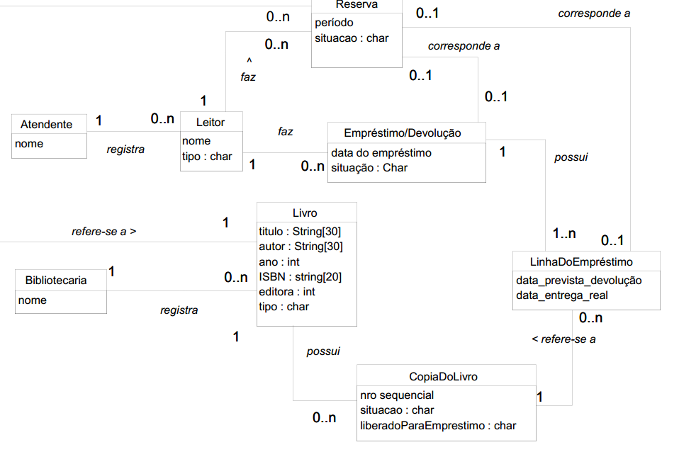

Slide 24
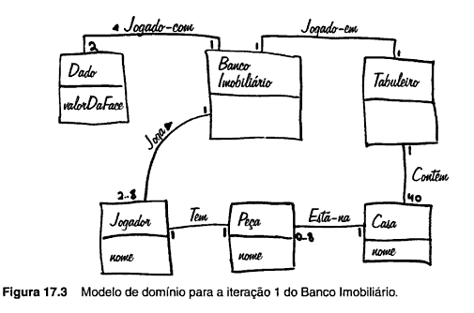

Slide 25
Acoplamento Fraco
Problema: Como favorecer a dependência baixa, o pequeno impacto à mudança e aumentar a reutilização?
Solução: Atribuir uma responsabilidade de maneira que o acomplamento permaneça fraco

Slide 26
Acoplamento Fraco
Usando um software para modelagem UML, faça (usando diagrama de interação):
Crie as classes Registro, Pagamento e Venda
Ao chegar a solicitação de fazer o pagamento, o registro deve criar o pagamento e adicionar o pagamento a venda.
Crie a sequência com acoplamento fraco

Slide 27
Acoplamento Fraco
Benefícios
  Não é afetado por mudanças em outros componentes
  É simples de entender isoladamente
  É conveniente para reutilização

Slide 28
Alta Coesão
Problema: Como manter a complexidade sob controle?
Solução: Atribuir uma responsabilidade de forma que a coesão permaneça alta

Slide 29
Alta Coesão
Uma classe com coesão baixa faz muitas coisas não relacionadas ou executa muitas tarefas.
  difíceis de compreender
  difíceis de reutilizar
  difíceis de manter
  delicadas, constantemente afetadas pelas mudanças

Slide 30
Alta Coesão
Benefícios
  mais clareza e facilidade de compreensão no projeto
  simplificação da manutenção e do acréscimo de melhorias
  favorecimento do acomplamento fraco

Slide 31
Coesão
Coesão muito baixa
  uma unica classe é responsável por muitas coisas em áreas funcionais muito diferentes.
Coesão baixa
  Uma classe é a unica responsável por uma tarefa complexa em uma área funcional
Coesão Alta
  uma classe tem responsabilidades moderadas em uma área funcional e colabora com outras classes para a realização das tarefas

Slide 32
má coesão = má acoplamento

Slide 33
Controlador (controller)
Problema: Quem deve ser o responsável por tratar um evento do sistema?
Solução:Atribuir a responsabilidade de receber ou tratar uma mensagem de um evento do sistema .

Slide 34
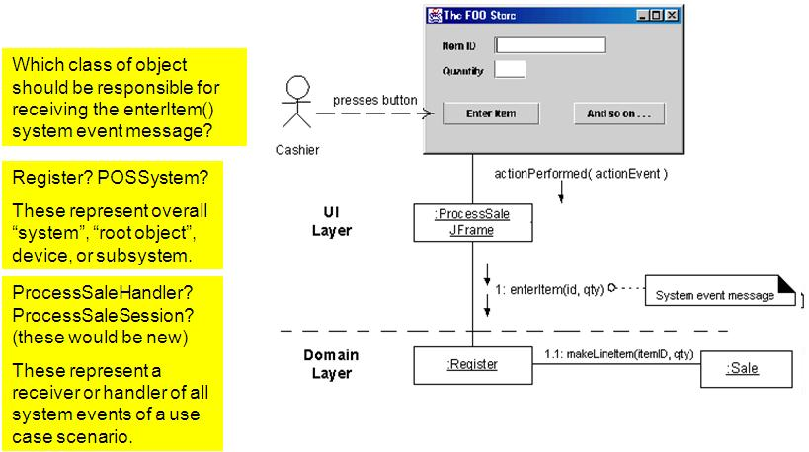

Slide 35
GRASP
fundamentais
Criador (creator)
Especialista na Informação (Information Expert)
Acoplamento Baixo (Low coupling)
Coesão Alta (high cohesin)
Controlador (Controller)
Avançados
Polimorfismo
Invenção Pura
Indireção
Variações Protegidas

